Slide 1
STRUKTUR DATA
Pertemuan 10
(Ratih Ngestrini)

Slide 2

Agenda Pertemuan
1
Heap
2
Hash Table

Slide 3
Heap
Heap adalah suatu Complete Binary Tree (semua level pada tree, kecuali level terakhir, sepenuhnya diisi, dan, jika tingkat terakhir tree itu tidak lengkap, maka node pada level itu diisi kiri dulu)
Bukan Binary Search Tree! Apa perbedaannya?
45
35
23
setiap node nilainya >= nilai anak - anaknya
27
21
22
4
Atau biasa disebut Max Heap
19
Notes:
Min heap? → kebalikan max heap

Slide 4
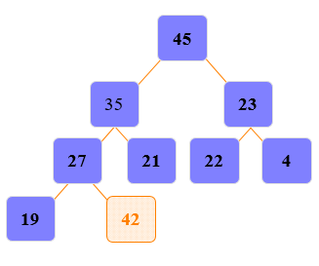
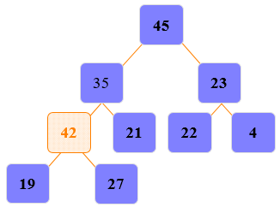
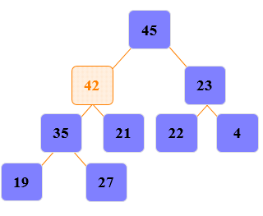
Heap: Insert (Menambahkan Node Baru ke Heap)
Tambahkan node baru pada posisi setelahnya (urutan: root – kiri – kanan)
Naikan node tersebut ke atas menggantikan parent-nya (reheapification upward) sampai dengan:
Node parent >= node tersebut
Node tersebut mencapai root

Slide 5
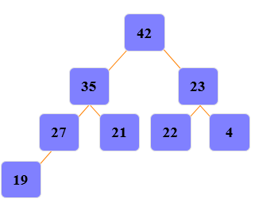
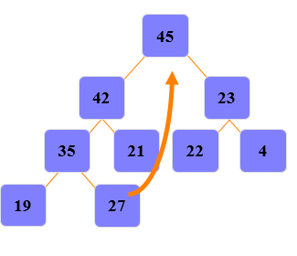
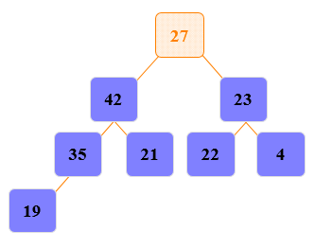
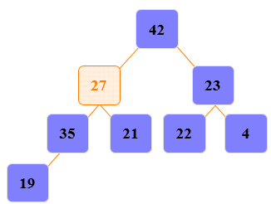
Heap: Delete Root Paling Atas (Nilai Paling Besar)
Keluarkan nilai paling besar → antrian berprioritas
Pindahkan node terakhir ke node paling atas
Turunkan node paling atas bertukar dengan node yang lebih besar (reheapification downward), sampai dengan:
Node anak – anaknya <= node tersebut
Node tersebut mencapai leaf

Slide 6
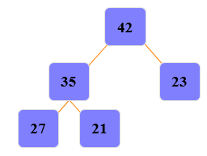

Implementasi Heap
Kita dapat menggunakan array untuk menyimpan node – node dari heap
Masukan node – node di heap dengan urutan dari level paling atas turun ke level di bawahnya: anak kiri – anak kanan

Slide 7
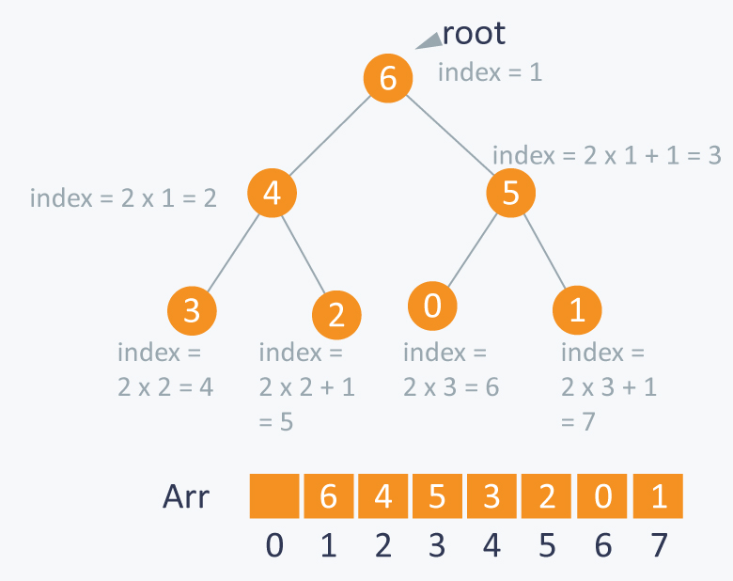
Implementasi Heap
Index root selalu 1
Elemen di index i dalam array Arr berarti:
Parent-nya ada di index i/2 (kecuali root karena tidak punya parent) dan dapat diakses di Arr[i/2]
Anak kirinya ada di index 2*i dan dapat diakses di Arr[2*i]
Anak kanannya ada di index 2*i+1 dan dapat diakses di Arr[2*i+1]

Slide 8
Implementasi Heap (Program)
Lihat di file heap.c
int parent (int i) //returns index of parent
int left (int i) //returns index of left child
int right (int i) //return index of right child
void swap(int *p, int *q) //swap value of two variables: parent dan child
void insert(int a[], int heapsize, int data)
void delete(int a[],int heapsize)
void display(int a[],int heapsize)
Main function

Slide 9
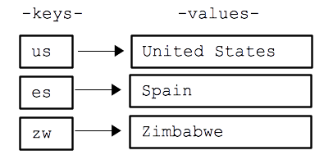
Hashing
Metode untuk menyimpan data dalam sebuah array agar penyimpanan, pencarian, penambahan, dan penghapusan data dapat dilakukan dengan cepat
Dengan cara mengakses lokasi/index penyimpanan data secara langsung
Ilustrasi:
Misal menyimpan barang di suatu loker yang ada nomor lokernya. Jika kita lupa nomor lokernya, kita akan cek satu – satu loker yang ada sampai barangnya ketemu (binary search). Tetapi jika kita tahu nomor lokernya, kita langsung bisa menemukan barang di loker tersebut dalam waktu yang cepat.
Data akan dicari berdasarkan informasi uniknya → data disimpan dalam format dictionary atau key-value pairs

Slide 10
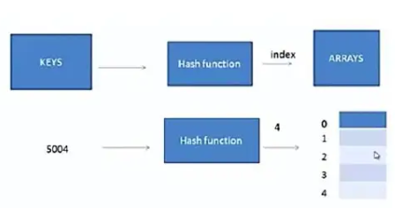
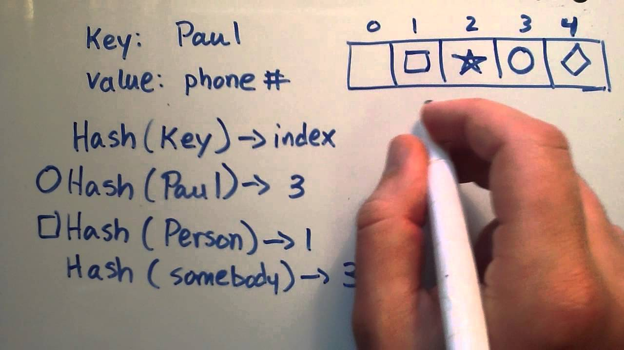
Hashing
Dalam hashing, untuk penambahan atau pencarian, key tersebut akan dipetakan ke dalam suatu index/lokasi dari suatu data menggunakan hash function, dan terdapat hash table yang merupakan array tempat penyimpanan index/lokasi data yang berdasarkan output hash function.
Hash function
Hash table

Slide 11
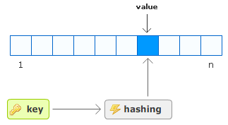
Mengapa Hash Table?
Contoh:
Nomor Induk Pegawai (NIP) suatu perusahaan terdiri dari 5 digit antara 00000 – 99999. Bila menggunakan array, diperlukan array yang dapat menampung 100.000 elemen (karena array diakses berdasarkan index-nya, maka index = NIP). Kenyataannya, hanya ada 100 pegawai di perusahaan tersebut, sehingga akan terjadi pemborosan memory.
Diperlukan array yang berukuran kecil tetapi bisa menampung semua data → Hash Table
Bagaimana memetakan NIP dan index array hash table? → Hash Function
Hash Table
7
NIP: 55675
Hash Function: memetakan 555675 ke index array 7

Slide 12
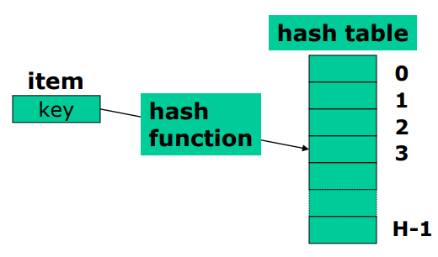
Hash Function
Fungsi Hash memetakan elemen pada indeks array dari hash table
Harus mempunyai sifat berikut:
Mudah dihitung
Dua key yang berbeda akan dipetakan pada dua sel yang berbeda pada array
→ Meminimalkan Collision (kondisi di mana nilai data yang berbeda mendapatkan nilai hashing atau posisi pada hash table yang sama)
Membagi key secara rata pada seluruh sel

Slide 13
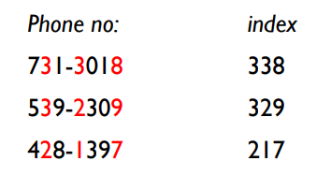
Hash Function: Truncation
Sebagian dari key dapat dibuang/diabaikan, bagian key sisanya digabungkan untuk membentuk index
Contoh:
Cepat, tetapi sering gagal untuk membagi key secara merata pada seluruh index array

Slide 14
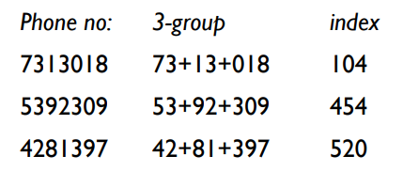
Hash Function: Folding
Data dipecah menjadi beberapa bagian, kemudian tiap bagian tersebut digabungkan lagi dalam bentuk lain
Contoh:
Penyebaran index hash table lebih baik daripada truncation

Slide 15
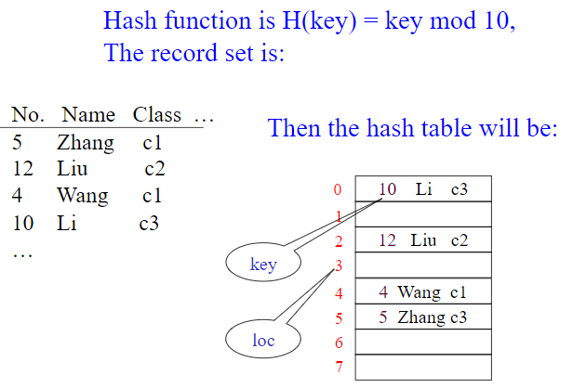
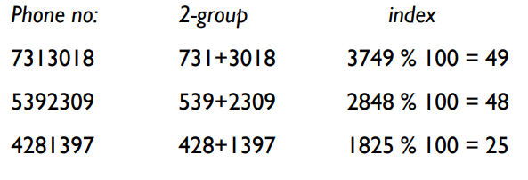
Hash Function: Modular Arithmetic
Melakukan konversi data ke bentuk bilangan bulat, dibagi dengan ukuran hash table, dan mengambil hasil sisa baginya sebagai indeks
Contoh: Ukuran hash table = 100
Metode paling baik, karena memberikan penyebaran index yang baik dan dapat memastikan berada di interval tertentu

Slide 16
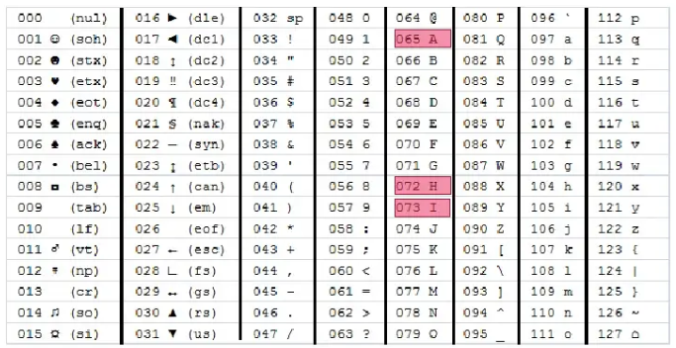
Bagaimana Hash Function untuk String?
Non Integer Key
Integer
Index Value
Konversi non integer key ke nilai integer, kemudian gunakan hash function untuk memetakannya ke index hash table
Contoh:
Misal string = HAI
Ambil nilai ASCII dari masing – masing huruf (H,A,I)
Petakan menggunakan hash function, misal:
H = 72 % 6 = 0
A = 65 % 6 = 5
I = 73 % 6 = 1
Index array
Integer key

Slide 17
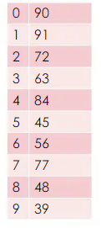
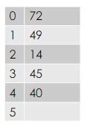
Latihan
Bagaimana pemetaan key berikut ke index array hash table?
Hash (x) = x mod 10, Key : 45, 72, 39, 48, 56, 77, 91, 63, 84, 90
Hash (x) = x mod 6, Key : 45, 72, 40, 49, 14
1.
2.

Slide 18
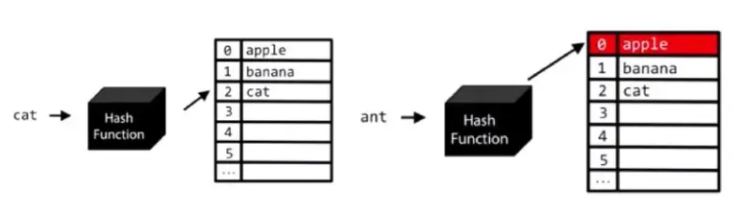
Collision Resolution
Collision Resolution: Penyelesaian bila terjadi collision (tabrakan)
Dikatakan terjadi collision jika dua buah keys dipetakan pada sebuah sel (index array yang sama)
Collision bisa terjadi saat melakukan insertion dan dibutuhkan prosedur tambahan untuk mengatasi terjadinya collision
Dua strategi umum:
Closed Hashing (Open Addressing)
Open Hashing (Chaining)

Slide 19

Collision Resolution: Closed Hashing (Open Addressing)
Ide: mencari alternatif sel lain pada hash table
Pada proses insertion, coba sel lain sesuai urutan dengan menggunakan fungsi pencari urutan seperti berikut:
Fungsi f digunakan sebagai pengatur strategi collision resolution. Bagaimana bentuk fungsi f ?
Ada 3 strategi: Linear probing, Quadratic probing, Double hashing

Slide 20

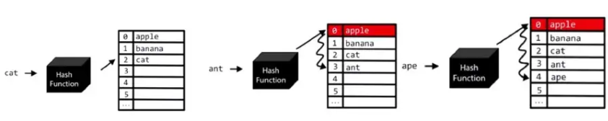
Linear Probing
Gunakan fungsi linear:
Bila terjadi collision, cari posisi pertama pada tabel yang terdekat dengan posisi yang seharusnya. Telusuri table di sampingnya sampai ada tempat yang kosong. Dimulai dari nilai yang didapat dari hash function (array hash table dianggap circular, sehingga jika sampai akhir array dia akan balik lagi ke awal index 0)
Fungsi linear relatif paling sederhana, mudah diimplementasikan
Dapat menimbulkan masalah → primary clustering (elemen-elemen yang menurut perhitungan hash diletakkan pada lokasi sel berbeda, diarahkan pada sel pengganti yang sama, sehingga membentuk cluster, sehingga membutuhkan waktu yang lama untuk mencari sel kosong untuk pengganti atau ketika mencari elemen)

Slide 21
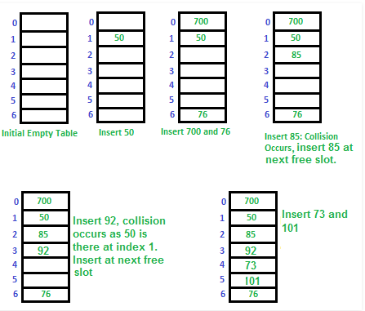
Linear Probing (contoh: H(key) = key mod 7 untuk 50, 700, 76, 85, 92, 73, 101)
Linear Probing hanya disarankan untuk ukuran hash table yang ukurannya lebih besar dua kali dari jumlah data
Membentuk suatu group (cluster), sehingga membutuhkan waktu lama untuk mencari sel kosong karena harus mengecek satu – satu sel terdekat (Primary Clustering)

Slide 22

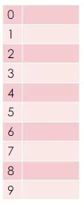
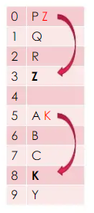
Latihan
Misal terdapat data dan hash function sbb:
Data diatas dimasukkan ke dalam urutan yang sama. Bagaimana pemetaan ke hash table di bawah!

Slide 23
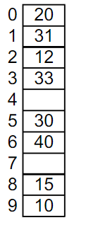
Latihan
Fungsi hash yang dipakai adalah f(key) = key mod 10
Ruang alamat yang tersedia adalah 10 alamat
Key: 20, 31, 33, 40, 10, 12, 30, dan 15
Metode collision resolution yang dipakai adalah Open Addressing dengan jarak probe 3. Bagaimana pemetaannya?
Akan mengecek f(key), f(key) + 3, f(key) + 6, dst

Slide 24

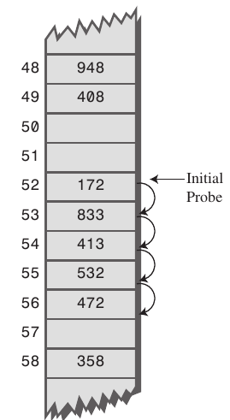
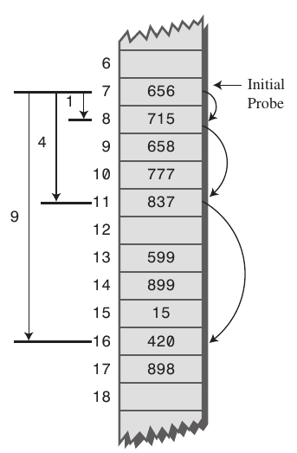
Quadratic Probing
Menghindari primary clustering dengan menggunakan fungsi:
Telusuri table dengan men-skip index sesuai nilai kuadratik (1, 4, 9, 16, …)
Linear Probing
Quadratic Probing
Bisa terjadi secondary clustering: cluster – cluster terbentuk di tempat – tempat dilaluinya quadratic probing yaitu f(x) + 1, f(x) + 4, f(x) + 9, dst

Slide 25
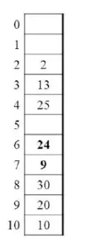
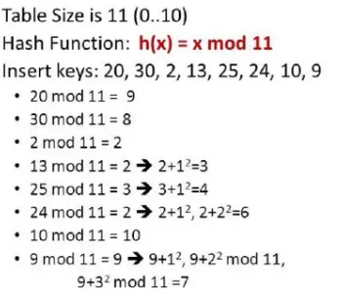
Quadratic Probing

Slide 26
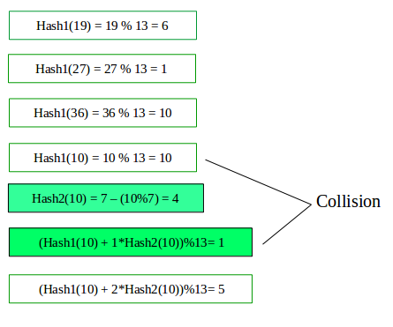

Double Hashing
Double hashing dapat menemukan slot kosong lebih cepat daripada linear probing
Menggunakan 2 fungsi hash, sehingga menjadi sebagai berikut:
(hash1(key) + i * hash2(key)) % TABLE_SIZE
Cek lokasi hash1(key) apakah kosong. Jika kosong, masukan.
Jika tidak kosong, hitung hash2(key). Cek apakah (hash1(key) + hash2(key))%size kosong
Jika tidak kosong, cek berulang untuk:
(hash1(key) + 2*hash2(key))%size,
(hash1(key) + 3*hash2(key))%size,
(hash1(key) + 4*hash2(key))%size, dst sampai menemukan index yang kosong

Slide 27
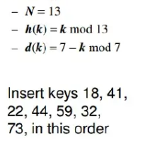
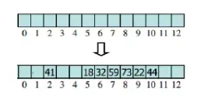
Latihan
Untuk key 44:
- h(k) = 5 → sudah ada isinya yaitu 18
- d(k) = 5 → (h(k) + d(k)) mod 13 = 10 → kosong, masukkan 44 ke index 10
Notes:
(5+5)mod13

Slide 28
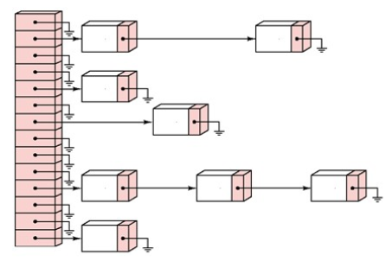
Collision Resolution: Open Hashing (Chaining)
Permasalahan Collision diselesaikan dengan menambahkan seluruh elemen yang memilih nilai hash sama pada sebuah set
Open Hashing:
Menyediakan sebuah linked list untuk setiap elemen yang memiliki nilai hash sama
Tiap sel pada hash table berisi pointer ke sebuah linked list yang berisikan data/elemen

Slide 29
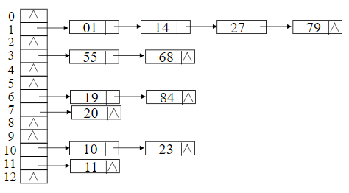
Collision Resolution: Open Hashing (Chaining)
Contoh:
Key: 19, 14, 23, 1, 68, 20, 84, 27, 55, 11, 10, 79
H(key) = key mod 13
Hash table yang terbentuk menjadi:

Slide 30
Collision Resolution: Open Hashing (Chaining)
Untuk pencarian, gunakan fungsi hash untuk menentukan linked list mana yang memiliki elemen yang dicari, kemudian lakukan pembacaan terhadap linked list tersebut
Dapat juga digunakan struktur data lain selain linked list untuk menyimpan elemen yang memiliki fungsi hash yang sama tersebut
Kelebihan utama dari metode ini adalah dapat menyimpan data yang tak terbatas (dynamic expansion)
Kekurangan utama adalah penggunaan memori pada setiap sel lebih banyak

Slide 31
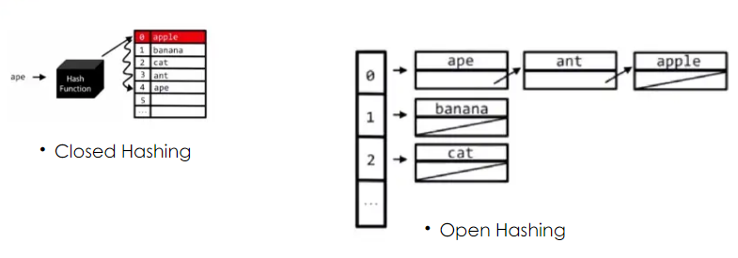
Open vs Closed Hashing

Slide 32
Hash Table VS Array dan Linked List
Array
Ukuran tetap (fix)
Banyak memori tidak terpakai
Boros ruang memori
Linked List
Ukuran dinamis
Hemat memori
Boros waktu (waktu yang dipakai untuk search lama)
Hash Table
Waktu aksesnya yang cukup cepat, jika record yang dicari langsung berada pada angka hash lokasi penyimpanannya
Hashing relatif lebih cepat
Kecepatan dalam insert, delete, maupun search relatif sama
Sering sekali ditemukan hash table yang record – recordnya mempunyai angka hash yang sama
Tidak efisien untuk mencetak seluruh elemen pada hash table
Tidak efisien untuk mencari elemen minimum dan maksimum

Slide 33
Implementasi Hash Table: Insert
Untuk menambahkan data baru, key perlu dikonversi menjadi index array hash table menggunakan salah satu fungsi hash
Contoh:
Fungsi untuk memetakan NIP Pegawai/key adalah hash(key) = key mod 701
NIP Pegawai 580625685 → maka hash(580625685) = 580625685 mod 701 = 3
(Jika terjadi collision, maka bisa diimplementasikan collision resolution)
Tambahkan data baru (nama, tanggal lahir, alamat, dll) pada array hash table index ke- 3

Slide 34
Implementasi Hash Table: Search
Hitung nilai hash value/index array menggunakan fugsi hash yang digunakan untuk operasi insert (termasuk juga implementasi collision resolution-nya)
Baca nilai array pada index tersebut

Slide 35
Implementasi Hash Table: Delete
Data dapat dihapus dari hash table
Tetapi index array/lokasi yang dihapus datanya tidak boleh dibiarkan sebagai lokasi yang kosong karena akan mempengaruhi hasil proses search
Index array/lokasi tersebut harus ditandai bahwa lokasi tersebut sebelumnya ada isinya. Karena jika kita biarkan dia kosong setelah penghapusan, jika kita mau search suatu elemen A, akan mengubah proses atau alur awal ketika kita insert elemen A.

Slide 36
Latihan
Bagaimana implementasi insert dan delete antrian berprioritas dari Min Heap dengan root index = 0? (customize fungsi yang diberikan)
*Max Heap = setiap node nilainya >= nilai anak – anaknya, root paling besar nilainya → antrian berprioritas
*Min Heap = setiap node nilainya <= nilai anak – anaknya, root paling kecil nilainya
Key 12, 18, 13, 2, 3, 23, 5 dan 15 dimasukan ke dalam Hash Table kosong ukuran 10 menggunakan hash function h(k) = k mod 10 dan linear probing. Hasil dari pemetaan key ke index array Hash Table adalah

Slide 37
Terima Kasih

